Slide 2
Задание № 1.
Назовите номера тех функций, первообразная которых находится только по одному из правил:
а) по правилу суммы;
б) по правилу умножения на постоянный множитель;
в) по правилу сложной функции.
И почему? Поясните ответ.

Slide 3
Задание №2. Установить соответствие. Найти такой общий вид первообразной, которая соответствует заданной функции.

Slide 4


Задание № 3
Найти ошибку в вычислениях первообразной и интеграла

Slide 5
Задание № 4. Вопрос: По какой формуле можно вычислить определенный интеграл?
Вычислить интегралы:

Slide 6
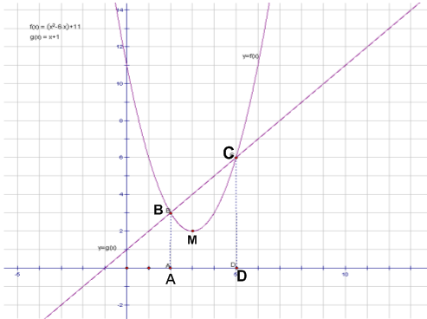
Задание № 5. Вычислить площадь фигуры, ограниченной линиями и
1
2
5

Slide 7
Задание на дом:
п.29
№353-356(в,г)
№ 360,361.

